Slide 1
第6章 数据库的安全性

Slide 2
第6章 数据库的安全性
问题的提出
  数据库的一大特点是数据可以共享
  但数据共享必然带来数据库的安全性问题
  数据库系统中的数据共享不能是无条件的共享
  例：军事秘密、 国家机密、 新产品实验数据、
  市场需求分析、市场营销策略、销售计划、
  客户档案、 医疗档案、 银行储蓄数据
  数据库中数据的共享是在DBMS统一的严格的控制之下的共享，即只允许有合法使用权限的用户访问允许他存取的数据
  数据库系统的安全保护措施是否有效是数据库系统主要的性能指标之一

Slide 3
第6章 数据库的安全性
安全性对于任何一个数据库管理系统来说都是至关重要的。
  数据库安全性是保护数据库不被非法使用和防止非法用户恶意造成的破坏，
  安全性措施的防范对象是非法用户的进入和合法用户的非法操作，
数据库完整性则是保护数据库以防止合法用户无意造成的破坏
  而完整性措施主要防范不合语义的数据进入数据库

Slide 4
第6章 数据库的安全性
6.1 计算机安全性概述
6.2 数据库安全性概述
6.3 用户标识与鉴别
6.4 存取控制
6.5 视图机制
6.6 数据加密
6.7 数据库审计
6.8 统计数据库的安全性
6.9 SQL Server的安全控制

Slide 5
第6章 数据库的安全性
什么是数据库的安全性
  数据库的安全性是指保护数据库，防止因用户非法使用数据库造成数据泄露、更改或破坏。
  安全性问题不是数据库系统所独有的，所有计算机系统都有这个问题。只是在数据库系统中大量数据集中存放，而且为许多最终用户直接共享，从而使安全性问题更为突出。
什么是数据的保密
  数据保密是指用户合法地访问到机密数据后能否对这些数据保密。
  通过制订法律道德准则和政策法规来保证。

Slide 6
6.1 计算机安全性概述
什么是计算机系统安全性
  为计算机系统建立和采取的各种安全保护措施，以保护计算机系统中的硬件、软件及数据，防止其因偶然或恶意的原因使系统遭到破坏，数据遭到更改或泄露等。
三类计算机系统安全性问题
  技术安全指计算机系统中采用具有一定安全性的硬件、软件来实现对计算机系统及其所存数据的安全保护，当计算机系统受到无意或恶意的攻击时仍能保证系统正常运行，保证系统内的数据不增加、不丢失、不泄露。
  管理安全
  政策法律

Slide 7
6.1 计算机安全性概述
为了准确地测定和评估计算机系统的安全性能指标，规范和指导计算机系统的生产，在计算机安全技术方面逐步发展建立了一套可信（Trusted）计算机系统的概念和标准
  TCSEC是1985年美国国防部(DoD)颁布的《DoD可信计算机系统评估标准》 ，又称桔皮书
  TDI将TCSEC扩展到数据库管理系统，定义了数据库管理系统的设计与实现中需要满足和进行安全性级别评估的标准，又称紫皮书 。
  在TCSEC推出后的十年里，不同国家都开始启动开发建立在TCSEC概念上的评估准则，这些准则比TCSEC更加灵活。 CC（Common Criteria）项目被发起，主要目的是解决原标准中概念和技术上的差异，将各自独立的准则集合成一组单一的、能被广泛使用的IT安全准则。

Slide 8

6.1 计算机安全性概述
信息安全标准的发展历史

Slide 9
6.1 计算机安全性概述
TCSEC/TDI标准的基本内容
  TCSEC/TDI从四个方面来描述安全性级别划分的指标
    安全策略
    责任
    保证
    文档

Slide 10
6.1 计算机安全性概述
TCSEC/TDI安全级别划分
安 全 级 别
定 义
A1
验证设计（Verified Design）
B3
安全域（Security Domains）
B2
结构化保护（Structural Protection）
B1
标记安全保护(Labeled Security Protection)
C2
受控的存取保护(Controlled Access Protection)
C1
自主安全保护(Discretionary Security Protection)
D
最小保护（Minimal Protection）

Slide 11
6.1 计算机安全性概述
  四组(division)七个等级
    D
    C（C1，C2）
    B（B1，B2，B3）
    A（A1）
  按系统可靠或可信程度逐渐增高
  各安全级别之间具有一种偏序向下兼容的关系，即较高安全性级别提供的安全保护要包含较低级别的所有保护要求，同时提供更多或更完善的保护能力

Slide 12
6.1 计算机安全性概述
D级
  将一切不符合更高标准的系统均归于D组
  典型例子：DOS是安全标准为D的操作系统, DOS在安全性方面几乎没有什么专门的机制来保障
C1级
  非常初级的自主安全保护
  能够实现对用户和数据的分离，进行自主存取控制（DAC），保护或限制用户权限的传播。
  现有的商业系统稍作改进即可满足C1

Slide 13
6.1 计算机安全性概述
C2级
  安全产品的最低档次
  提供受控的存取保护，将C1级的DAC进一步细化，以个人身份注册负责，并实施审计和资源隔离
  达到C2级的产品在其名称中往往不突出“安全”(Security)这一特色
  典型例子
    操作系统
      Microsoft的Windows NT 3.5，
      数字设备公司的Open VMS VAX 6.0和6.1
    数据库:Oracle 7、SQL Server 2000、Sybase 11

Slide 14
6.1 计算机安全性概述
B1级
  标记安全保护。“安全”(Security)或“可信的(Trusted) 产品。
  对系统的数据加以标记，对标记的主体和客体实施强制存取控制（MAC）、审计等安全机制
  典型例子
    操作系统
      数字设备公司的SEVMS VAX Version 6.0
      惠普公司的HP-UX BLS release 9.0.9+
    数据库: Sybase Secure 11、Trusted Oracle

Slide 15
6.1 计算机安全性概述
B2级
  结构化保护
  建立形式化的安全策略模型并对系统内的所有主体和客体实施DAC和MAC。
  经过认证的B2级以上的安全系统非常稀少
  典型例子
    操作系统:只有Trusted Information Systems公司的Trusted XENIX一种产品
    标准的网络产品:只有Cryptek Secure Communications公司的LLC VSLAN一种产品
    数据库:没有符合B2标准的产品

Slide 16
6.1 计算机安全性概述
B3级
  安全域。
  该级的TCB必须满足访问监控器的要求，审计跟踪能力更强，并提供系统恢复过程。
A1级
  验证设计，即提供B3级保护的同时给出系统的形式化设计说明和验证以确信各安全保护真正实现。
B2以上的系统还处于理论研究阶段
  应用多限于一些特殊的部门如军队等
  美国正在大力发展安全产品，试图将目前仅限于少数领域应用的B2安全级别下放到商业应用中来，并逐步成为新的商业标准。

Slide 17
6.1 计算机安全性概述
CC标准
  提出国际公认的表述信息技术安全性的结构
  把信息产品的安全要求分为:安全功能要求、安全保证要求
CC文本组成
  简介和一般模型
  安全功能要求
  安全保证要求
    根据系统对安全保证要求的支持情况提出了评估保证级（EAL），从EAL1至EAL7功分为七级，按保证程度逐渐增高

Slide 18
6.1 计算机安全性概述
评估保证级 | 定 义 | TCSEC级别
EAL1 | 功能测试（functionally tested）
EAL2 | 结构测试（structurally tested） | C1
EAL3 | 系统地测试和检查 | C2
EAL4 | 系统地设计、测试和复查 | B1
EAL5 | 半形式化设计和测试 | B2
EAL6 | 半形式化验证的设计和测试 | B3
EAL7 | 形式化验证的设计和测试 | A1
Windows2000，Oracle9i、DB2 V8.2等，都已经通过了CC的EAL4。

Slide 19
第6章 数据库的安全性
6.1 计算机安全性概述
6.2 数据库安全性概述
6.3 用户标识与鉴别
6.4 存取控制
6.5 视图机制
6.6 数据加密
6.7 数据库审计
6.8 统计数据库的安全性
6.9 SQL Server的安全控制

Slide 20
6.2 数据库安全性概述
非法使用数据库的情况
  用户编写一段合法的程序绕过DBMS及其授权机制，通过操作系统直接存取、修改或备份数据库中的数据
  直接或编写应用程序执行非授权操作；
  通过多次合法查询数据库从中推导出一些保密数据
例：某数据库应用系统禁止查询单个人的工资，但允许查任意一组人的平均工资。用户甲想了解张三的工资：
    首先查询包括张三在内的一组人的平均工资
    然后查用自己替换张三后这组人的平均工资
  从而推导出张三的工资
  破坏安全性的行为可能是无意的，故意的，恶意的

Slide 21
6.2 数据库安全性概述
数据库的安全性不是独立的，涉及数据库的安全机制，也涉及到硬件系统、操作系统、网络系统的安全机制:
  （1）数据库系统层
    数据库系统需要保证只允许那些获得授权的用户访问权限范围内的数据，权限范围外的数据不允许访问和修改
  （2）操作系统层
    操作系统有自己的安全保护措施。不管数据库系统多安全，操作系统安全性方面的弱点也会造成数据的不安全隐患。
  （3）网络层
    由于几乎所有的数据库系统都允许通过终端或网络进行远程访问，网络层的安全同样需要考虑。

Slide 22
6.2 数据库安全性概述
数据库系统所采用的安全技术主要包括以下几类：
  （1）访问控制技术：防止未授权的人访问系统本身,这种安全问题对所有计算机系统都存在。访问控制技术主要通过创建用户帐户和口令、由DBMS控制登录过程来实现。
  （2）存取控制技术：DBMS必须提供相应的技术保证用户只能访问他的权限范围内的数据，而不能访问数据库的其他内容。
  （3）数据加密技术：用于保护敏感数据的传输和存储，可以对数据库的敏感数据提供额外的保护。
  （4）数据库审计：审计是在数据库系统运行期间，记录数据库的访问情况，以利用审计数据分析数据库是否受到非法存取

Slide 23
第6章 数据库的安全性
6.1 计算机安全性概述
6.2 数据库安全性概述
6.3 用户标识与鉴别
6.4 存取控制
6.5 视图机制
6.6 数据加密
6.7 数据库审计
6.8 统计数据库的安全性
6.9 SQL Server的安全控制

Slide 24
6.3 用户标识与鉴别
用户标识和鉴定是保证数据库安全性的最简单、最基本的措施，也是系统提供的最外层安全保护措施。
基本方法
  任何对数据库系统的访问都需要通过用户标识来获得授权，拥有数据库登录权限的用户才能进入数据库管理系统
  常用的方法是采用用户名（user name）或用户帐号（user account），以及口令（password）来标识用户身份。

Slide 25
第6章 数据库的安全性
6.1 计算机安全性概述
6.2 数据库安全性概述
6.3 用户标识与鉴别
6.4 存取控制
6.5 视图机制
6.6 数据加密
6.7 数据库审计
6.8 统计数据库的安全性
6.9 SQL Server的安全控制

Slide 26
6.4 存取控制
存取控制机制的功能
  数据库安全最重要的是：确保只授权给所有有资格的用户访问数据库的权限，同时令所有未被授权的人员无法接近数据，
  这主要通过数据库系统的存取控制机制实现。

Slide 27
6.4 存取控制
存取控制机制的组成
  定义用户权限
    在数据库系统中，为了保证用户只能访问他有权存取的数据，必须预先对每个用户定义存取权限
  合法权限检查
    对于通过鉴定获得上机权的用户(即合法用户)，系统根据他的存取权限定义对他的各种操作请求进行控制，确保他只执行合法操作。
用户权限定义和合法权限检查机制一起组成了DBMS的安全子系统。
当前大型DBMS都支持C2级中的自主存取控制(DAC)，有些DBMS同时还支持B1级中的强制存取控制(MAC)。

Slide 28
常用存取控制方法
自主存取控制（Discretionary Access Control ,DAC）
  C2级、 灵活
  同一用户对于不同的数据对象有不同的存取权限
  不同的用户对同一对象也有不同的权限
  用户还可将其拥有的存取权限转授给其他用户
强制存取控制（Mandatory Access Control, MAC）
  B1级、严格
  每一个数据对象被标以一定的密级
  每一个用户也被授予某一个级别的许可证
  对于任意一个对象，只有具有合法许可证的用户才可以存取

Slide 29
6.4.1 自主存取控制
主体（Subject）是指一个提出请求或要求的实体，主体可以是DBMS所管理的实际用户，或其它任何代表用户行为的进程、作业和程序。
客体（Object）是接受其他实体访问的被动实体，是受主体操纵，客体可以是文件、记录、视图等。
控制策略是主体对客体的操作行为集和约束条件集，即主体对客体的访问规则集。
在自主存取控制模型中，主体、客体和控制策略构成了一个矩阵，矩阵的列标识主体，矩阵的行表示客体,矩阵中的元素是控制策略(如读、写、删除和修改等)

Slide 30
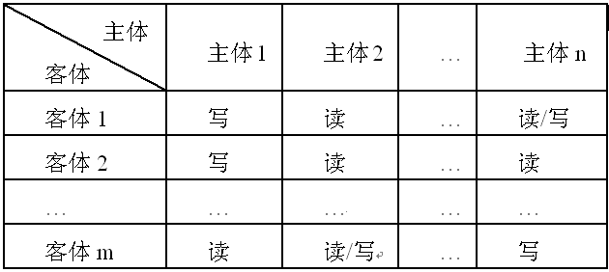
6.4.1 自主存取控制
访问控制矩阵
  主体按访问控制矩阵中的权限要求访问客体，每个用户对每个数据对象都要给定某个级别的存取权限,例如读、写等。
  当用户申请以某种方式存取某个数据对象时，系统根据存取矩阵判断用户是否具备此项操作权限，以此决定是否许可用户执行该操作。
  在自主访问控制中，访问控制的实施由系统完成。

Slide 31
6.4.1 自主存取控制
通过 SQL 的 GRANT 语句和 REVOKE 语句实现
用户权限组成
  数据对象
  操作类型
定义存取权限称为授权
  定义用户可以在哪些数据库对象上进行哪些类型的操作

Slide 32
6.4.1 自主存取控制
关系数据库系统中存取控制对象
对象类型 | 对象 | 操 作 类 型
数据库 | 模式 | CREATE SCHEMA
 | 基本表 | CREATE TABLE，ALTER TABLE
模式 | 视图 | CREATE VIEW
 | 索引 | CREATE INDEX
数据 | 表和视图 | SELECT,INSERT,UPDATE,DELETE,REFERENCES,ALL PRIVILEGES
数据 | 属性列 | SELECT,INSERT,UPDATE, REFERENCES
 |  | ALL PRIVILEGES

Slide 33
6.4.1 自主存取控制
授权粒度
  授权粒度是指可以定义的数据对象的范围
    它是衡量授权机制是否灵活的一个重要指标。
    授权定义中数据对象的粒度越细，即可以定义的数据对象的范围越小，授权子系统就越灵活 ，但系统定义与权限检查的开销将增加。
  关系数据库中授权的数据对象粒度
    数据库、 表、 属性列、 行
  能否提供与数据值有关的授权反映了授权子系统精巧程度

Slide 34
6.4.1 自主存取控制
实现与数据值有关的授权
  一般的授权定义是独立于数据值的，完全由数据对象本身决定,无法控制用户只能存取符合某种条件的数据；
  如果是与数值相关的授权，则用户的存取依赖于数据对象的内容，要求系统支持存取谓词，甚至在谓词中引用系统变量（终端、时间、路径），实现与时间地点相关的存取权限。
    利用存取谓词，存取谓词可以很复杂
    可以引用系统变量，如终端设备号，系统时钟等,实现与时间地点有关的存取权限，这样用户只能在某段时间内，某台终端上存取有关数据

Slide 35
1. 自主存取控制的实现
大型数据库管理系统几乎都支持自主控制存取
SQL标准通过GRANT和REVOKE实现自主存取控制
SQL Server:
语句权限：GRANT { ALL | statement [ ,...n ] }
TO security_account [ ,...n ]
对象权限：
    GRANT
    { ALL [ PRIVILEGES ] | permission [ ,...n ] }
    { [ ( column [ ,...n ] ) ] ON { table | view }
    | ON { table | view } [ ( column [ ,...n ] ) ]
    | ON { stored_procedure | extended_procedure }
    | ON { user_defined_function }
    }
    TO security_account [ ,...n ]
    [ WITH GRANT OPTION ]
    [ AS { group | role } ]

Slide 36
2. 数据库角色
在用户数量比较大的情况下，为了便于权限管理，需要引入角色的概念
数据库角色：被命名的一组与数据库操作相关的权限
  角色是权限的集合 ,可以为一组具有相同权限的用户创建一个角色，简化授权的过程
(1) 角色的创建
  CREATE ROLE <角色名>
(2) 给角色授权
  GRANT <权限>［，<权限>］…
  ON <对象类型>对象名
  TO <角色>［，<角色>］…

Slide 37
2. 数据库角色
(3) 将一个角色授予其他的角色或用户
  GRANT <角色1>［，<角色2>］…
  TO <角色3>［，<用户1>］…
  ［WITH GRANT OPTION］
(4) 角色权限的收回
  REVOKE <权限>［，<权限>］…
  ON <对象类型> <对象名>
  FROM <角色>［，<角色>］…

Slide 38
2. 数据库角色
【例 6‑1】用户Wang通过角色实现将一组授权授予用户Li和Zhao。
  首先，Wang创建一个角色R1：
      CREATE ROLE R1；
  Wang授予角色R1拥有上面三个关系的查询权限：
      GRANT SELECT
      ON TABLE STUDENT, SC, COURSE
      TO R1
  Wang将角色R1授予用户Li和Zhao，使他们具有角色R1所包含的全部权限：
      GRANT R1
      TO Li, Zhao

Slide 39
3. 权限的传播
SQL灵活的授权机制
  DBA：拥有所有对象的所有权限
    不同的权限授予不同的用户
  用户：拥有自己建立的对象的全部的操作权限
    GRANT：授予其他用户
  被授权的用户
    “继续授权”许可：再授予
  所有授予出去的权力在必要时又都可用REVOKE语句收回
这样的存取控制就是自主存取控制。

Slide 40


3. 权限的传播
自主存取控制优点：能够通过授权机制有效地控制其他用户对敏感数据的存取
自主存取控制缺点：
  由于存取权限是“自主”的，权限可以传播，接受授权的用户就可以“非法”传播数据，可能存在数据的“无意泄露”
  原因：这种机制仅仅通过对数据的存取权限来进行安全控制，而数据本身并无安全性标记。
  解决：对系统控制下的所有主客体实施强制存取控制策略
A
C
B
D1
D2

Slide 41
6.4.2 强制存取控制
什么是强制存取控制
  强制存取控制(MAC)是指系统为保证更高程度的安全性，按照TDI/TCSEC标准中安全策略的要求，所采取的强制存取检查手段。
  MAC不是用户能直接感知或进行控制的。
  MAC适用于对数据有严格而固定密级分类的部门
    军事部门
    政府部门

Slide 42
6.4.2 强制存取控制
主体与客体
  在MAC中，DBMS所管理的全部实体被分为主体和客体两大类
主体是系统中的活动实体
  DBMS所管理的实际用户
  代表用户的各进程
客体是系统中的被动实体，是受主体操纵的
  文件
  基表
  索引
  视图

Slide 43
6.4.2 强制存取控制
强制存取控制策略
  需要在安全级别基础上对数据或用户进行分类，通过对主体和客体的已分配的安全属性进行匹配判断,决定主体是否有权对客体进行进一步的访问操作
  (1)主体和客体被标记成不同的安全分类级别
    安全分类级别被分为若干级别，典型的级别是：绝密-TS（Top Secret）、机密-S（Secret）、可信-C（Confidential）和公开（Public）。
    主体的敏感度标记称为许可证级别(Clearance Level)
    客体的敏感度标记称为密级(Classification Level)
  (2)MAC机制就是通过对比主体的安全级别和客体的安全级别，最终确定主体能否存取客体

Slide 44
6.4.2 强制存取控制
强制存取控制规则：
  （1）仅当主体的许可证级别大于或等于客体的密级时，该主体才能读取相应的客体；
    许可证级别低的主体不能读取安全级别比他高的客体
  （2）仅当主体的许可证级别等于客体的密级时，该主体才能写相应的客体。
    规则2禁止主体写安全分类级别比他的许可证级别低的客体。
    如果违反这个规则，那么就将允许信息从较高的安全级别流向较低的安全级别，这就违反了多级安全性的基本原则

Slide 45
6.4.2 强制存取控制
强制存取控制规则(续)
  （1）仅当主体的许可证级别大于或等于客体的密级时，该主体才能读取相应的客体；
  （2）仅当主体的许可证级别等于客体的密级时，该主体才能写相应的客体。
    规则修正：
      主体的许可证级别 <=客体的密级 → 主体能写客体
      即用户可为写入的数据对象赋予高于自己的许可证级别的密级，一旦数据被写入，该用户自己也不能再读该数据对象了。
    规则的共同点：禁止了拥有高许可证级别的主体更新低密级的数据对象，防止敏感数据泄漏

Slide 46
6.4.2 强制存取控制
强制存取控制的特点
  MAC是对数据本身进行密级标记,无论数据如何复制,标记与数据是一个不可分的整体,
  只有符合密级标记要求的用户才可以操纵数据,从而提供了更高级别的安全性
MAC与DAC
  DAC与MAC共同构成DBMS的安全机制
  实现MAC时要首先实现DAC
  原因：较高安全性级别提供的安全保护要包含较低级别的所有保护

Slide 47
6.4.2 强制存取控制
DAC + MAC安全检查示意图
  SQL语法分析 & 语义检查
  DAC 检 查
  安全检查
  MAC 检 查
  继 续
Notes:
Confidential, for review only
先进行DAC检查，通过DAC检查的数据对象再由系统进行MAC检查，只有通过MAC检查的数据对象方可存取。

Slide 48
第6章 数据库的安全性
6.1 计算机安全性概述
6.2 数据库安全性概述
6.3 用户标识与鉴别
6.4 存取控制
6.5 视图机制
6.6 数据加密
6.7 数据库审计
6.8 统计数据库的安全性
6.9 SQL Server的安全控制

Slide 49
6.5 视图机制
进行存取权限控制时可以为不同的用户定义不同的视图，把数据对象限制在一定范围内，
  通过视图机制把要保密的数据对无权存取的用户隐藏起来,从而自动地对数据提供一定程度的保护
  视图机制更主要的功能在于提供数据独立性,其安全保护功能并不精细，往往不能达到应用系统的要求
视图机制与授权机制配合使用:
  首先用视图机制屏蔽掉一部分保密数据，视图上面再进一步定义存取权限
  间接实现了支持存取谓词的用户权限定义
Notes:
Confidential, for review only

Slide 50
6.5 视图机制
例：王平只能检索计算机系学生的信息
先建立计算机系学生的视图CS_Student
    CREATE VIEW CS_Student
    AS
    SELECT *
    FROM Student
    WHERE Sdept=‘CS’；
在视图上进一步定义存取权限，间接实现了支持存取谓词
    GRANT SELECT
    ON CS_Student
    TO 王平 ；
通过视图进行权限管理，可以很容易实现行级或列级的访问控制机制。

Slide 51
第6章 数据库的安全性
6.1 计算机安全性概述
6.2 数据库安全性概述
6.3 用户标识与鉴别
6.4 存取控制
6.5 视图机制
6.6 数据加密
6.7 数据库审计
6.8 统计数据库的安全性
6.9 SQL Server的安全控制

Slide 52
6.6 数据加密
数据加密：防止数据库中数据在存储和传输中失密的有效手段
加密的基本思想
  根据一定的算法将原始数据（术语为明文，Plain text）变换为不可直接识别的格式（术语为密文，Cipher text），
  不知道解密算法的人无法获知数据的内容
加密方法
  替换方法：使用密钥（Encryption Key）将明文中的每一个字符转换为密文中的一个字符
  置换方法：将明文的字符按不同的顺序重新排列
  混合方法：美国1977年制定的官方加密标准：数据加密标准（Data Encryption Standard，简称DES）

Slide 53
数据加密（续）
DBMS中的数据加密
  有些数据库产品提供了数据加密例行程序
  有些数据库产品本身未提供加密程序，但提供了接口
数据加密功能通常也作为可选特征，允许用户自由选择
  数据加密与解密是比较费时的操作
  数据加密与解密程序会占用大量系统资源
  应该只对高度机密的数据加密

Slide 54
第6章 数据库的安全性
6.1 计算机安全性概述
6.2 数据库安全性概述
6.3 用户标识与鉴别
6.4 存取控制
6.5 视图机制
6.6 数据加密
6.7 数据库审计
6.8 统计数据库的安全性
6.9 SQL Server的安全控制

Slide 55
6.7 审计
用户标识与鉴别、存取控制仅是安全性标准的一个重要方面
为了使DBMS达到一定的安全级别，还需要在其他方面提供相应的支持
  例如按照TDI／TCSEC标准中安全策略的要求。
什么是审计
  审计日志（Audit Log）
  将用户对数据库的所有操作记录在上面
  DBA利用审计日志
  找出非法存取数据的人、时间和内容
  C2以上安全级别的DBMS必须具有
Notes:
Confidential, for review only
前面讲的用户标识与鉴别、存取控制仅是安全性标准的一个重要方面（安全策略方面），不是全部。

Slide 56
6.7 审计
审计分为
  用户级审计
    针对自己创建的数据库表或视图进行审计
    记录所有用户对这些表或视图的一切成功和(或)不成功的访问要求以及各种类型的SQL操作
  系统级审计
    DBA设置
    监测成功或失败的登录要求
    监测GRANT和REVOKE操作以及其他数据库级权限下的操作

Slide 57
6.7 审计
AUDIT语句：设置审计功能
  ［例］对修改SC表结构或修改SC表数据的操作进行审计
AUDIT ALTER，UPDATE
ON SC；
NOAUDIT语句：取消审计功能
  ［例］取消对SC表的一切审计
NOAUDIT ALTER，UPDATE
ON SC；

Slide 58
6.7 审计
审计功能的可选性
  审计很费时间和空间，DBA可以根据应用对安全性的要求，灵活地打开或关闭审计功能。
强制性机制: 用户识别和鉴定、存取控制、视图
预防监测手段: 审计技术

Slide 59
第6章 数据库的安全性
6.1 计算机安全性概述
6.2 数据库安全性概述
6.3 用户标识与鉴别
6.4 存取控制
6.5 视图机制
6.6 数据加密
6.7 数据库审计
6.8 统计数据库的安全性
6.9 SQL Server的安全控制

Slide 60
6.8 统计数据库安全性
统计数据库的特点
  允许用户查询聚集类型的信息(例如合计、平均值等)
  不允许查询单个记录信息
  例：允许查询“程序员的平均工资是多少？”
  不允许查询“程序员张勇的工资？”
统计数据库中特殊的安全性问题
  在统计数据库中存在着特殊的安全性问题，即可能存在着隐蔽的信息通道，使得可以从合法的查询中推导出不合法的信息

Slide 61
统计数据库安全性（续）
例：下面两个查询都是合法的：
    1．本公司共有多少女高级程序员？
    2．本公司女高级程序员的工资总额是多少？
  如果第一个查询的结果是“1”，
  那么第二个查询的结果显然就是这个程序员的工资数
规则1：任何查询至少要涉及N(N足够大)个以上的记录

Slide 62
统计数据库安全性（续）
例：用户A发出下面两个合法查询：
    1．用户A和其他N个程序员的工资总额是多少？
    2．用户B和其他N个程序员的工资总额是多少？
若第一个查询的结果是X，第二个查询的结果是Y，由于用户A知道自己的工资是Z，
    那么他可以计算出用户B的工资=Y-(X-Z)。
原因：两个查询之间有很多重复的数据项
规则2：任意两个查询的相交数据项不能超过M个

Slide 63
统计数据库安全性（续）
可以证明，在上述两条规定下，如果想获知用户B的工资额
  A至少需要进行1+(N-2)/M次查询
规则3：任一用户的查询次数不能超过1+(N-2)/M
  如果两个用户合作查询就可以使这一规定失效

Slide 64
统计数据库安全性（续）
还有其他一些方法用于解决统计数据库的安全问题
  例如“数据污染”，也就是回答查询的时候，提供一些偏离正确值的数据，有意地在统计查询的结果中引入一些误差或“噪音”，
  使从统计查询的结果中推导出个体信息变得困难，避免数据泄漏。这个偏离要在不破坏统计数据的前提下进行。
数据库安全机制的设计目标：
  无论采取什么样的安全机制，都仍然会存在绕过这些机制的途径
  试图破坏安全的人所花费的代价 >> 得到的利益

Slide 65
第6章 数据库的安全性
6.1 计算机安全性概述
6.2 数据库安全性概述
6.3 用户标识与鉴别
6.4 存取控制
6.5 视图机制
6.6 数据加密
6.7 数据库审计
6.8 统计数据库的安全性
6.9 SQL Server的安全控制

Slide 66
6.9.1 SQL Server的安全体系结构
SQL Server的安全体系结构分为以下4个等级
  客户机操作系统的安全性
  在使用客户机通过网络实现对SQL Server服务器的访问时，用户首先要获得客户计算机操作系统的使用权
  SQL Server的登录安全性
  SQL Server的服务器级安全性建立在控制服务器登录账号和密码的基础上。用户在登录时提供的登录账号和密码决定了用户能否获得SQL Server的访问权，以及在访问SQL Server时拥有的权利。

Slide 67
6.9.1 SQL Server的安全体系结构
SQL Server的安全体系结构分为以下4个等级（续）
  数据库的使用安全性
  在建立用户的登录账号信息时， SQL Server会提示用户选择默认的数据库，以后用户连接服务器就会自动转到默认的数据库上。
  数据库对象的使用安全性
  是核查用户权限的最后一个安全等级，在创建数据库对象时， SQL Server自动把该数据库对象的拥有权赋予该对象的创建者。非数据库拥有者必须获得对指定对象执行特定操作的权限，才能访问数据库中的对象。

Slide 68
6.9.2 登录管理
SQL Server对用户的访问进行两个阶段的验证：
  验证阶段：
    用户首先要登录到 SQL Server上，验证通过就可以连接到SQL Server上，否则服务器拒绝登录。
    验证阶段有两种验证模式
      Windows 身份验证模式：Windows 身份验证模式使用户得以通过 Windows NT或 Windows 2000 用户帐户进行连接。
      混合模式：用户可使用 Windows 身份验证或者 SQL Server 身份验证连接到 SQL Server
  许可确认阶段：控制用户在 SQL Server 数据库中所允许进行的活动。

Slide 69









身份验证处理
在sysxlogins 表
中验证用户
信任 Windows
验证密码
sysxlogins
Windows
Windows 组或用户
在 Windows 身份验证模式或混合模式下，通过 Windows 用户账户连接的用户,可以使用信任连接
SQL Server
sysxlogins
在 sysxlogins
表中验证
用户和密码
SQL Server
登录账户
Notes:
Confidential, for review only
重点：
Windows 身份验证模式使用户得以通过 Microsoft Windows NT 4.0 或 Windows 2000 用户账户进行连接；
混合模式（Windows 身份验证和 SQL Server 身份验证） 使用户得以使用 Windows 身份验证或 SQL Server 身份验证与 SQL Server 实例连接。在 Windows 身份验证模式或混合模式下，通过 Windows NT 4.0 或 Windows 2000 用户账户连接的用户，可以使用信任连接；
提供 SQL Server 身份验证是为了向后兼容。例如，如果创建单个 Windows 2000 组，并向该组添加所需的所有用户，则需要授予 Windows 2000 组登录到 SQL Server 的权限，以及对任何必需数据库的访问权限。

Slide 70
Windows 身份验证
用户的网络安全特性在网络登录时建立，并通过 Windows 域控制器进行验证。当网络用户尝试连接时，SQL Server 使用基于 Windows 的功能确定经过验证的网络用户名。
Windows 身份验证的优点
  Windows NT/2000安全系统提供更多的功能，如安全验证和密码加密、审核、密码过期、最短密码长度，以及在多次登录请求无效后锁定帐户。
  由于Windows NT/2000用户和组只由Windows NT/2000维护,使数据库管理员的工作可以集中在管理数据库之上。
  Windows NT/2000组策略支持多个用户同时被授权访问SQL Server
Notes:
Confidential, for review only

Slide 71
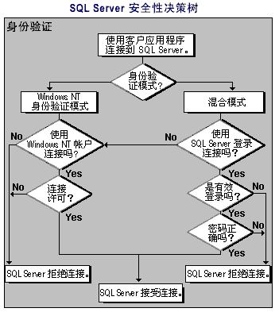
SQL Server 身份验证
当用户用指定的登录名称和密码从非信任连接进行连接时，就会按照右图所示的流程进行安全身份验证
Notes:
Confidential, for review only
要点：
配合幻灯片中的图示，向学生解释清楚SQL Server 身份验证的过程和原理。

Slide 72
混合验证模式
混合验证模式允许以 Windows 身份验证或者 SQL Server 身份验证连接到 SQL Server。使用哪种模式取决于最初建立通信时使用的网络库。
混合验证模式优点：
  创建了Windows 操作系统之外的一个安全层次,
  支持更大范围的用户,对于连接到 客户端以外的其他客户端，可能也必须使用 SQL Server 身份验证
  一个应用程序可以使用单个的SQL Server登录口令、应用程序开发人员和数据库用户也许更喜欢 SQL Server 身份验证，因为他们熟悉登录和密码功能。

Slide 73
创建登录名
在Microsoft SQL Server 2008系统中，许多操作可以通过Transact-SQL语句完成，也可以通过Microsoft SQL Server Management Studio工具来完成。
Transact-SQL语句创建登录名
  在创建登录名时，既可以通过将Windows登录名映射到SQL Server系统中，也可以创建SQL Server登录名

Slide 74
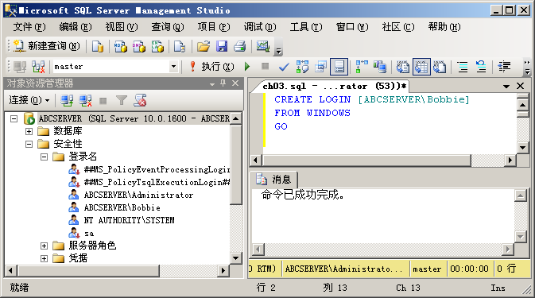
创建登录名
使用Windows登录名创建登录名

Slide 75
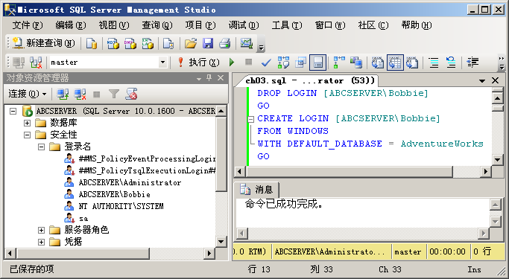
创建登录名
创建有默认数据库的登录名

Slide 76
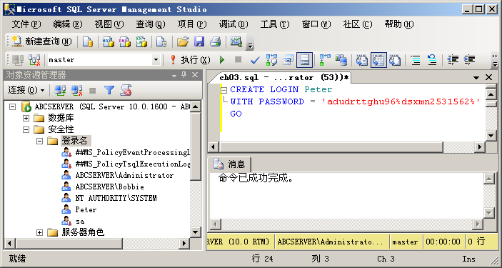
创建登录名
创建SQL Server登录名

Slide 77
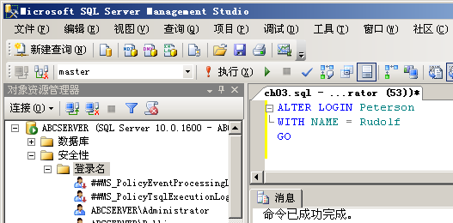
维护登录名
登录名创建之后，可以根据需要修改登录名的名称、密码、密码策略、默认的数据库等信息，可以禁用或启用该登录名，甚至可以删除不需要的登录名。
使用ALTER LOGIN修改登录名

Slide 78
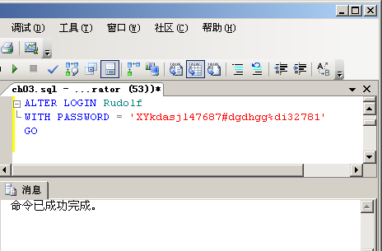
维护登录名
使用ALTER LOGIN修改登录名的密码

Slide 79
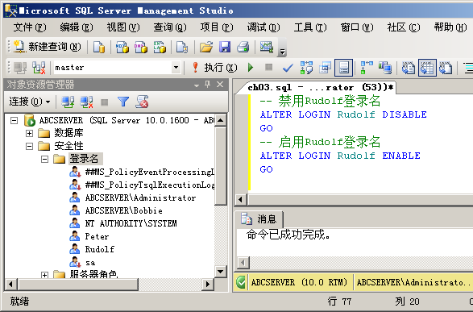
维护登录名
禁用和启用登录名

Slide 80
6.9.3 数据库用户管理
在SQL Server中，帐户有两类，
  登录帐户（login name）
  使用数据库的用户（user name）。
登录帐户的一次合法的登录只表明它通过了Windows的验证或SQL Server的验证，但不表明它可以对数据库数据进行某种操作，他只能连接到SQL Server上，并不能访问任何数据库数据。
如果想进一步访问SQL Server中的数据库数据，一个登录必须与一个或多个数据库的用户相关联后，才能访问数据库
登录帐户必须与每一个需要访问的数据库中的用户帐户建立映射关系，每个登录帐户在一个数据库中只能有一个用户帐户，一个登录帐户可以映射为多个数据库中的用户。

Slide 81
6.9.3 数据库用户管理
数据库用户是数据库级的主体，是登录名在数据库中的映射，是在数据库中执行操作和活动的行动者。
在Microsoft SQL Server 2008系统中，数据库用户不能直接拥有表、视图等数据库对象，而是通过架构拥有这些对象。数据库用户管理包括创建用户、查看用户信息、修改用户、删除用户等操作。
创建用户
  可以使用CREATE USER语句在指定的数据库中创建用户。
  由于用户是登录名在数据库中的映射，因此在创建用户时需要指定登录名。

Slide 82
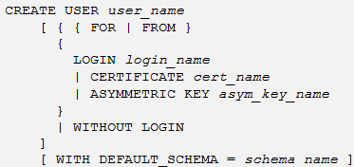
6.9.3 数据库用户管理
Transact-SQL 语法约定：
默认数据库中自动创建两个用户：dbo和guest。
  dbo是具有在数据库中执行所有活动的系统权限（隐含权限）的用户 ，隶属于sa(super administrator)登录。
  guest是客户访问用户，没有隶属的登录，拥有public数据库角色，
Notes:
Confidential, for review only

Slide 83
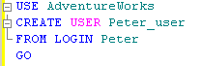
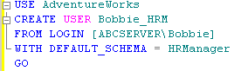
6.9.3 数据库用户管理
创建登录名的数据库用户：
创建带有默认架构的数据库用户
Notes:
Confidential, for review only

Slide 84
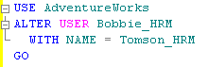
6.9.3 数据库用户管理
可以使用ALTER USER语句修改用户。修改用户包括两个方面，第一，可以修改用户名；第二可以修改用户的默认架构：
也可以使用ALTER USER语句修改指定用户的默认架构，这时可以使用WITH DEFAULT_ SCHEMA子句
如果用户不再需要了，可以使用DROP USER语句删除数据库中的用户。
Notes:
Confidential, for review only

Slide 85
管理架构
架构是形成单个命名空间的数据库实体的集合。
架构是数据库级的安全对象，也是Microsoft SQL Server 2008系统强调的特点，是数据库对象的容器。
管理架构包括创建架构、查看架构的信息、修改架构及删除架构等。

Slide 86
创建架构
使用CREATE SCHEMA语句不仅可以创建架构，同时还可以创建该架构所拥有的表、视图并且可以对这些对象设置权限。
下面讲述如何创建架构。

Slide 87
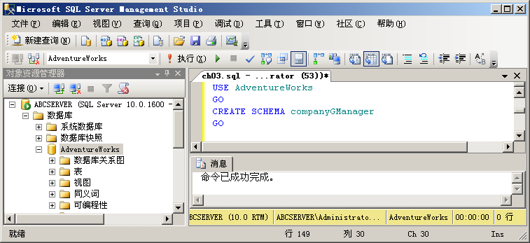
创建一个简单的架构

Slide 88
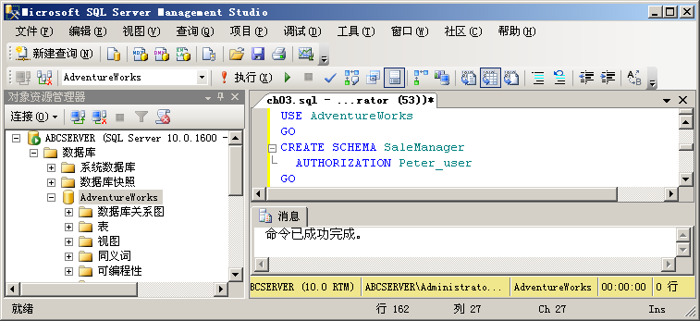
创建有明确所有者的架构

Slide 89
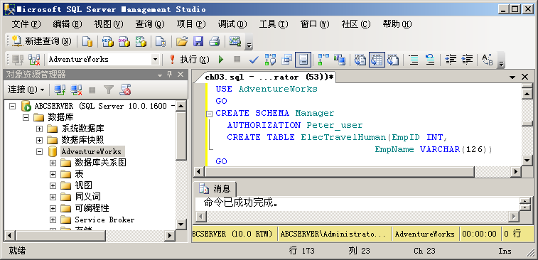
创建架构时同时创建一个表

Slide 90
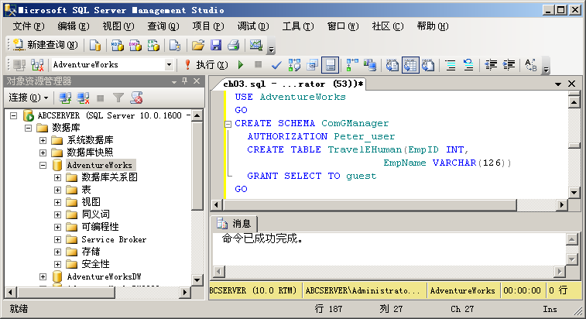
创建架构的同时创建表和管理权限

Slide 91
查看数据库中的架构信息
如果要查看数据库中的架构信息，可以使用sys.schemas架构目录视图。
该视图包含了数据库中架构的名称、架构的标识符和架构所有者的标识符等信息。

Slide 92
修改和删除架构
修改架构是指将特定架构中的对象转移到其他架构中。
可以使用ALTER SCHEMA语句完成对架构的修改。
需要注意的是，如果要更改对象本身的结构，那么应该使用针对该对象的ALTER语句。

Slide 93
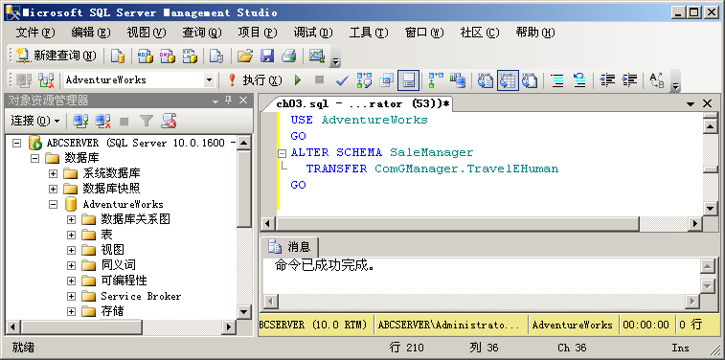
转移对象的架构

Slide 94
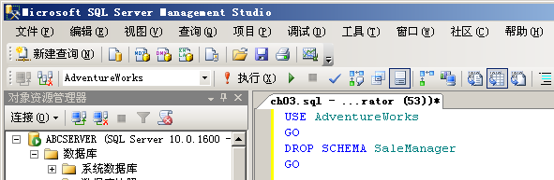
删除架构

Slide 95
6.9.4 权限管理
在SQL Server中，权限分为三种
  （1）对象权限
    对象权限主要针对数据库中的表、视图和存储过程,决定对这些对象能执行哪些操作
  （2）语句权限
    语句权限主要指用户是否具有权限来执行某条语句
  （3）系统权限（隐含权限）
    系统权限控制那些只能由SQL Server预定义的系统角色的成员或数据库对象所有者执行的活动。
可以对对象权限和语句权限进行权限设置

Slide 96
语句
对象
预定义
CREATE DATABASE
SELECT
INSERT
UPDATE
DELETE
REFERENCES
固定角色
CREATE TABLE
TABLE
VIEW
对象所有者
CREATE VIEW
CREATE PROCEDURE
CREATE RULE
SELECT
UPDATE
REFERENCES
CREATE DEFAULT
COLUMN
CREATE FUNCTION
BACKUP DATABASE
BACKUP LOG
EXEC
STORED
PROCEDURE

Slide 97
6.9.4 权限管理
在SQL Server中，使用
  GRANT语句把权限授予某一用户以允许该用户执行针对该对象的操作
  使用REVOKE语句取消用户对某一对象或语句的权限
  使用Deny 语句是拒绝权限，用来禁止用户对某一对象或语句的权限
【例 6‑7】给用户 Mary 和 John 以及 Windows NT 组 Corporate\BobJ 授予多个语句权限。语句如下：
  GRANT CREATE DATABASE, CREATE TABLE
  TO Mary, John, [Corporate\BobJ]

Slide 98
6.9.4 权限管理
【例 6‑8】首先，给 public 角色授予 SELECT 权限。然后，将特定的权限授予用户 Mary、John 和 Tom。
    GRANT SELECT
    ON authors
    TO public
    GO
    GRANT INSERT, UPDATE, DELETE
    ON authors
    TO Mary, John, Tom
    GO

Slide 99
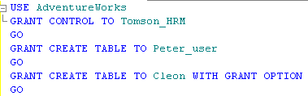
6.9.4 权限管理
执行针对数据库授权的GRANT语句

Slide 100
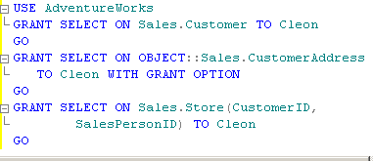
6.9.4 权限管理
执行针对表授权的GRANT语句

Slide 101
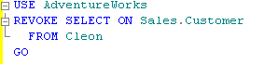
6.9.4 权限管理
如果希望从某个安全主体处收回权限，可以使用REVOKE语句。
  REVOKE语句是与GRANT语句相对应的，可以把通过GRANT语句授予给安全主体的权限收回。
  也就是说，使用REVOKE语句可以删除通过GRANT语句授予给安全主体的权限

Slide 102
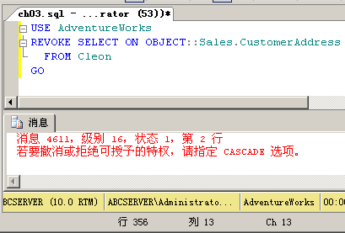
6.9.4 权限管理
收回WITH GRANT OPTION子句形成权限时的错误

Slide 103
6.9.4 权限管理
【例 6‑11】废除已授予用户 Joe 和 Corporate\BobJ 的 CREATE TABLE 权限。语句如下：
    REVOKE CREATE TABLE
    FROM Joe, [Corporate\BobJ]
  它删除了允许 Joe 与 Corporate\BobJ 创建表的权限.与DENY语句不同，如果已将 CREATE TABLE 权限授予给了包含 Joe 和 Corporate\BobJ 成员的任何角色，那么 Joe 和 Corporate\BobJ 仍可创建表。

Slide 104
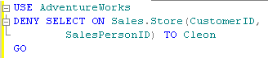
否认权限
安全主体可以通过两种方式获得权限，第一种方式是直接使用GRANT语句为其授予权限，第二种方式是通过作为角色成员继承角色的权限。
使用REVOKE语句只能删除安全主体通过第一种方式得到的权限，要想彻底删除安全主体的特定权限必须使用DENY语句。
DENY语句的语法形式与REVOKE语句非常类似

Slide 105
授予、拒绝、废除权限
grant、deny 和 revoke 三种针对权限的操纵在权限的授予和撤销方面所起的作用如图所示：
  Grant 授予权限， 在安全系统中创建项目，使当前数据库中的用户得以处理当前数据库中的数据或执行特定的 Transact-SQL 语句
废除：
不能执行操作但
可由角色成员重新设置
  Deny 拒绝权限；
  REVOKE 删除以前在当前数据库内的用户上授予或拒绝的权限
授予：
能够执行操作
拒绝：
不能执行操作
Notes:
Confidential, for review only

Slide 106


Northwind.sysprotects
id
uid
action
protecttype
1977058079
1977058079
1977058079
1977058079
0
0
0
7
193
195
196
193
205
205
205
205
权限存储在此表
用户存储在此表
Northwind.sysusers
uid
name
0
1
3
7
public
dbo
INFORMATION_SCHEMA
payroll

Slide 107
授予权限以允许访问
下面的示例给用户 Mary 和 John 以及 Windows NT 组 Corporate\BobJ 授予多个语句权限。
  GRANT CREATE DATABASE, CREATE TABLE TO Mary, John, [Corporate\BobJ]
下例显示权限的优先顺序。首先，给 public 角色授予 SELECT 权限。然后，将特定的权限授予用户 Mary、John 和 Tom。于是这些用户就有了对 authors 表的所有权限。
    USE pubs
    GO
    GRANT SELECT ON authors TO public
    GO
    GRANT INSERT, UPDATE, DELETE ON authors TO Mary, John, Tom
    GO

Slide 108
拒绝权限以阻止访问
下例对多个用户拒绝多个语句权限。用户不能使用 CREATE DATABASE 和 CREATE TABLE 语句，除非给他们显式授予权限。
  DENY CREATE DATABASE, CREATE TABLE TO Mary, John, [Corporate\BobJ]
下例显示权限的优先顺序。首先，给 public 角色授予 SELECT 权限。然后，拒绝用户 Mary、John 和 Tom 的特定权限。这样,这些用户就没有对 authors 表的权限。
  USE pubs
  GO
  GRANT SELECT ON authors TO public
  GO
  DENY SELECT, INSERT, UPDATE, DELETE ON authors TO Mary, John, Tom

Slide 109
废除已授予的权限
下例废除已授予用户 Joe 和 Corporate\BobJ 的 CREATE TABLE 权限。它删除了允许 Joe 与 Corporate\BobJ 创建表的权限。不过,如果已将 CREATE TABLE 权限授予给了包含 Joe 和 Corporate\BobJ 成员的任何角色，那么 Joe 和 Corporate\BobJ 仍可创建表。
  REVOKE CREATE TABLE FROM Joe, [Corporate\BobJ]
下例废除授予多个用户的多个语句权限。
  REVOKE CREATE TABLE, CREATE DEFAULT FROM Mary, John

Slide 110
6.9.5 角色管理
在SQL Server中，主要角色类型如下：
  服务器角色
    它是一个固定角色，用于提供对 Analysis Services 实例的管理员访问权限
  数据库角色
    这些角色由管理员定义，用于控制非管理员用户对对象和数据的访问权限
在 Microsoft SQL Server Analysis Services 中，安全通过角色和权限来管理。
  角色为用户组。 用户（也称为成员）既可向角色中添加，也可从中删除。
  对象的权限按照角色来指定，对于某一角色拥有权限的对象，该角色中的所有成员都可使用。 角色中的所有成员对这些对象具有相等的权限。

Slide 111

1. 服务器角色
根据SQL Server的管理任务以及这些任务相对的重要性等级来把具有SQL Server管理职能的用户划分成不同的用户组，每一组所具有管理SQL Server的权限已被预定义，并且其权限不能被修改
角色
权限
sysadmin
执行任何活动
dbcreator
创建和更改数据库
diskadmin
管理磁盘文件
processadmin
管理 SQL Server 过程
serveradmin
配置服务器设置
setupadmin
安装复制
securityadmin
管理和检查服务器账户
bulkadmin
执行 BULK INSERT 语句

Slide 112
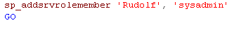
1. 服务器角色
在Microsoft SQL Server系统中，可以把登录名添加到服务器角色中，使登录名作为固定服务器角色的成员继承固定服务器角色的权限。
用户可以使用
  sp_addsrvrolemember、
  sp_helpsrvrolememeber、
  sp_dropsrvrolemember等存储过程
  和IS_SRVROLEMEMBER函数
  来执行有关服务器角色和登录名之间关系的操作

Slide 113
2. 数据库角色
数据库角色是数据库级别的主体，也是数据库用户的集合。数据库用户可以作为数据库角色的成员，继承数据库角色的权限。数据库管理人员可以通过管理角色的权限来管理数据库用户的权限。
Microsoft SQL Server 2008系统提供了一些固定数据库角色和public特殊角色。
  预定义(固定)的数据库角色
    这些角色所有具有的管理访问数据库权限已被SQL Server定义，并且SQL Server管理者不能对其所具有的权限进行任何修改
  用户自定义的数据库角色

Slide 114

2. 数据库角色
角色
权限
public
维护所有默认权限
db_owner
执行所有数据库角色活动
db_accessadmin
添加和删除数据库用户, 组及角色
db_ddladmin
添加、更改或删除数据库对象
db_security admin
分配语句执行和对象权限
db_backupoperator
备份数据库
db_datareader
读取任何表中的数据
db_datawriter
添加、更改或删除所有表中的数据
db_denydatareader
不能读取任何表中的数据
db_denydatawriter
不能更改任何表中的数据

Slide 115
2. 数据库角色
就像固定服务器角色一样，固定数据库角色也具有了预先定义好的权限。使用固定数据库角色可以大大简化数据库角色权限管理工作。
public角色有两大特点，第一，初始状态时没有权限；第二，所有的数据库用户都是它的成员。
固定数据库角色都有预先定义好的权限，但是不能为这些角色增加或删除权限。虽然初始状态下public角色没有任何权限，但是可以为该角色授予权限

Slide 116
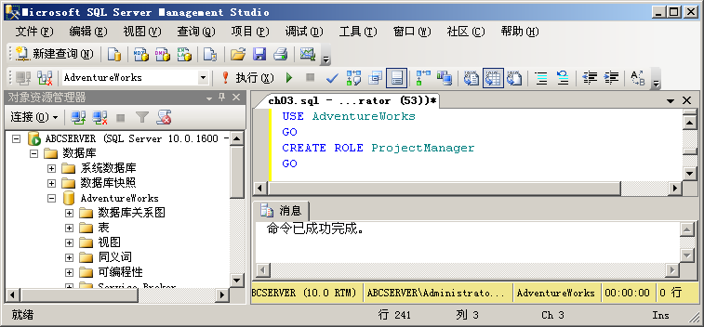
管理数据库角色
管理数据库角色包括创建数据库角色、添加和删除数据库角色成员、查看数据库角色信息及修改和删除角色等。
创建简单的角色

Slide 117
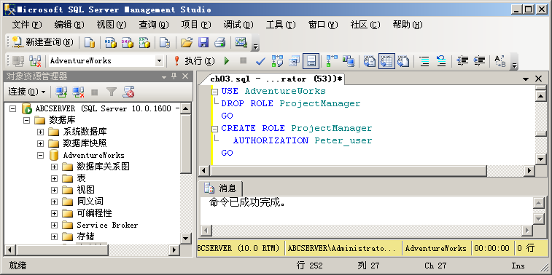
创建带有所有者的角色

Slide 118
sp_addrolemember
如果要为角色添加成员，可以使用sp_addrolemember存储过程。
使用该存储过程可以为当前数据库中的数据库角色添加数据库用户、数据库角色、Windows登录名和Windows组。
sp_addrolemember存储过程的使用方式如下所示：
  sp_addrolemember 'role_name', 'security_account'

Slide 119
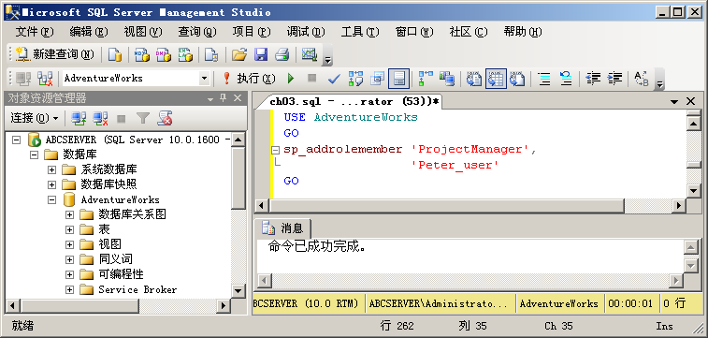
在角色中添加成员

Slide 120
其他操作
与sp_addrolemember存储过程相对应的是sp_droprolemember存储过程，后者可以删除指定数据库角色中的成员。
可以使用sys.database_principals安全性目录视图查看当前数据库中所有数据库角色信息，使用sys.database_role_members安全性目录视图查看当前数据库中所有数据库角色和其成员的信息。
如果要修改数据库角色的名称，可以使用ALTER ROLE语句。如果某个角色确实不再需要了，可以使用DROP ROLE语句删除指定的角色。

Slide 121








使用视图和存储过程来管理安全性
通过对 employees 表定义视图，可以阻止用户取得所有字段。同时能够执行对雇员表的更新，编写语句实现该过程。
使用视图和存储过程可简化安全性；
  授予用户的权限是针对视图的，而不是授予基本表的权限；
  授予用户执行存储过程的权限，而不需要授予他们修改表的权限
SELECT * FROM Employees
SELECT * FROM Employee_View
EXEC Employee_Update 1, 9
Employees
EmployeeID
LastName
FirstName
ReportsTo
...
1
2
3
Davolio
Fuller
Leverling
Nancy
Andrew
Janet
2
2
Notes:
Confidential, for review only

Slide 122
6.10 小结
随着计算机网络的发展，数据的共享日益加强，数据的安全保密越来越重要
DBMS是管理数据的核心，因而其自身必须具有一整套完整而有效的安全性机制。
《可信计算机系统评测标准》TCSEC/TDI从安全策略.责任、保证和文档四个方面描述了安全性级别的指标
目前许多大型DBMS达到了C2级，其安全版本达到了B1级
  C2级的DBMS必须具有自主存取控制功能和初步的审计功能
  B1级的DBMS必须具有强制存取控制和增强的审计功能

Slide 123
小结（续）
实现数据库系统安全性的技术和方法
  用户标识和鉴别
  存取控制技术
  视图技术
  审计技术
自主存取控制功能
  通过SQL 的GRANT语句和REVOKE语句实现
强制存取控制是具有较高安全级别的一种安全控制机制。MAC把用户和数据分为多个安全类别或安全级别,只有符合规定的安全级别的用户才能存取到相关的数据。

Slide 124
作 业
P138 习题1,2,3,4
Notes:
Confidential, for review only

Slide 125
1.简述实现数据库安全性控制的常用方法和技术？
2.什么是自主存储控制和强制存储控制？
3.为什么强制存取控制提供了更高级别的数据库的安全性？
4.举例说明如何把视图机制作为一种授权机制使用？

